Slide 1
業務相關學習時數說明

Slide 2
一、106年1月1日起業務相關學習時數內涵（臺北市政府-不適用人事人員）
自106年1月1日起，各機關（構）公務人員每人每年學習時數規定將聚焦於業務相關之學習活動，業務相關學習時數仍維持20小時，必需完成學習課程清單如下：
必須完成學習時數
（12小時）
當前政府重大政策（1小時）
環境教育（4小時）
其餘與業務相關學習時數（8小時）
公務人員自行選讀與業務相關之課程。
性別主流化（3小時）。
行政中立（2小時）
原住民族文化（2小時）。
業務相關學習時數
（20小時）

Slide 3
公務人員需研習業務相關學習時數20小時
-懶人包
【每年必須完成課程時數課程-12小時】請先登入台北e大之後再點選連結
產業創新計畫 1小時
[環境教育]謝明昌-決勝於千里之外-氣象情資運用 2小時
[環境教育]重大災害風險分析及防災對策 2小時
[性別主流化]打造職場新天地－CEDAW第11條「工作平等權利」-行政院人事行政總處公務人力發展中心提供 2小時
[性別主流化]CEDAW施行法第5條「社會文化之改變與母性之保障」-行政院人事行政總處公務人力發展中心提供 2小時
[性別主流化]CEDAW施行法-實質平等、直接與間接歧視-行政院人事行政總處公務人力發展中心提供 3小時
[性別主流化]CEDAW施行法-暫行特別措施及案例-行政院人事行政總處公務人力發展中心提供 3小時
[原住民]蔡宜錦-時尚原住民特色產品 2小時
行政中立理論與實務 2小時
【其他自行選讀與業務相關課程-8小時】業務相關課程因認定較為寬鬆，除以下懶人包外，也可自行找尋與業務相關課程(如採購、行政、環境教育、多元族群、民主治理價值課程)。請先登入台北e大之後再點選連結
[環境教育]認識蔬菜分類及繁殖技巧 2小時
公務人員法律責任—刑事責任-地方行政研習中心提供 2小時
[性別主流化]如何在生活中落實性別平等 2小時
[原住民]許建翔、劉妙華-中式簡餐製作2-泰雅狩獵飯、打那雞湯、豬肉水餃 2小時
[環境教育]葉菜類蔬菜盆植栽培教學 1小時

Slide 4
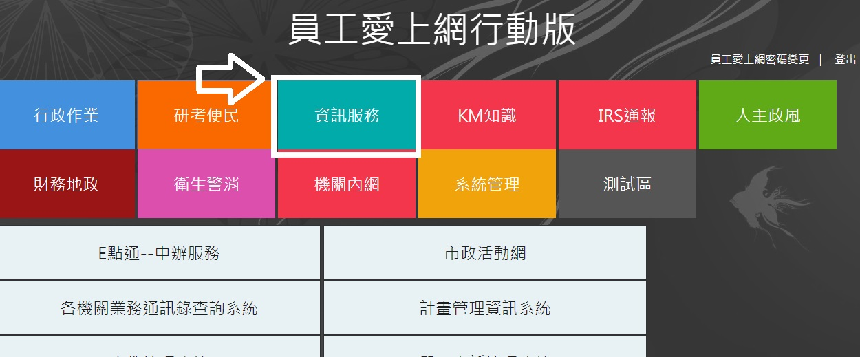
二、如何從員工愛上網進入臺北e大及設定研習時數核發設定
資訊服務-臺北e大

Slide 5
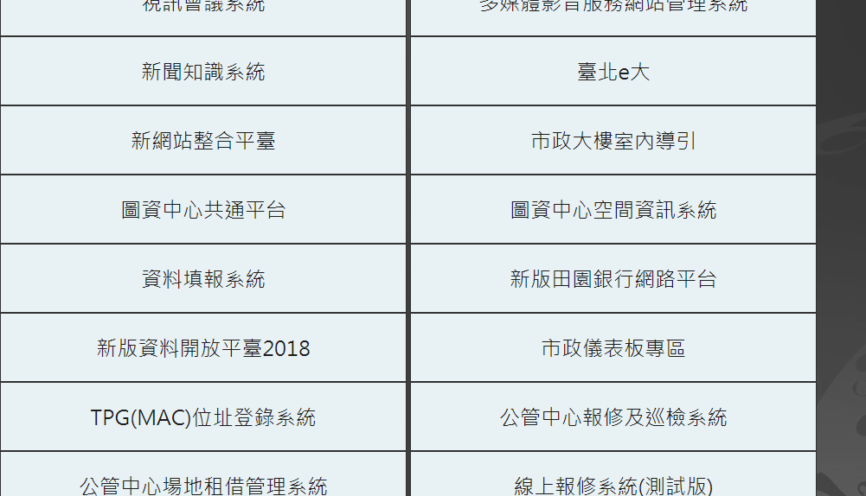

Slide 6
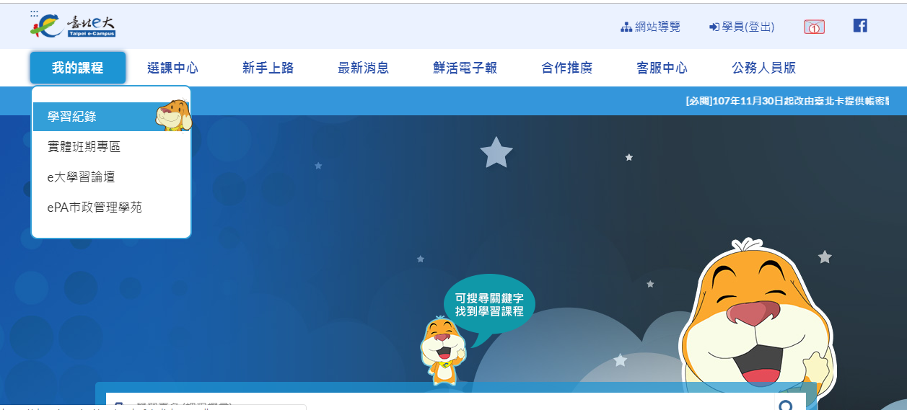
二、如何從員工愛上網進入臺北e大及設定研習時數核發設定
進入臺北e大-點選「我的課程」中「學習紀錄」

Slide 7
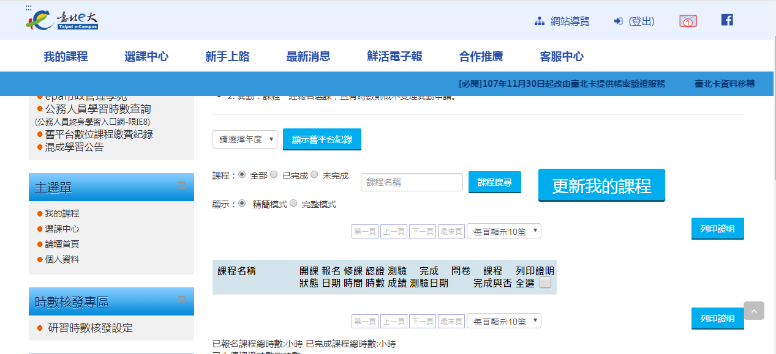
二、如何從員工愛上網進入臺北e大及設定研習時數核發設定
請提醒同仁完成「研習時數核發設定」

Slide 8
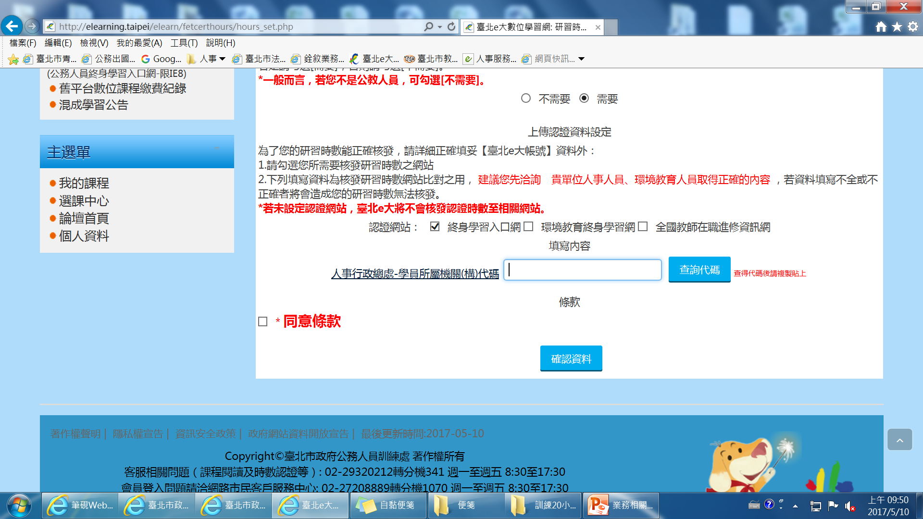
二、如何從員工愛上網進入臺北e大及設定研習時數核發設定
請勾選「終身學習入口網」-填入「機關代碼」：379040000E

Slide 9
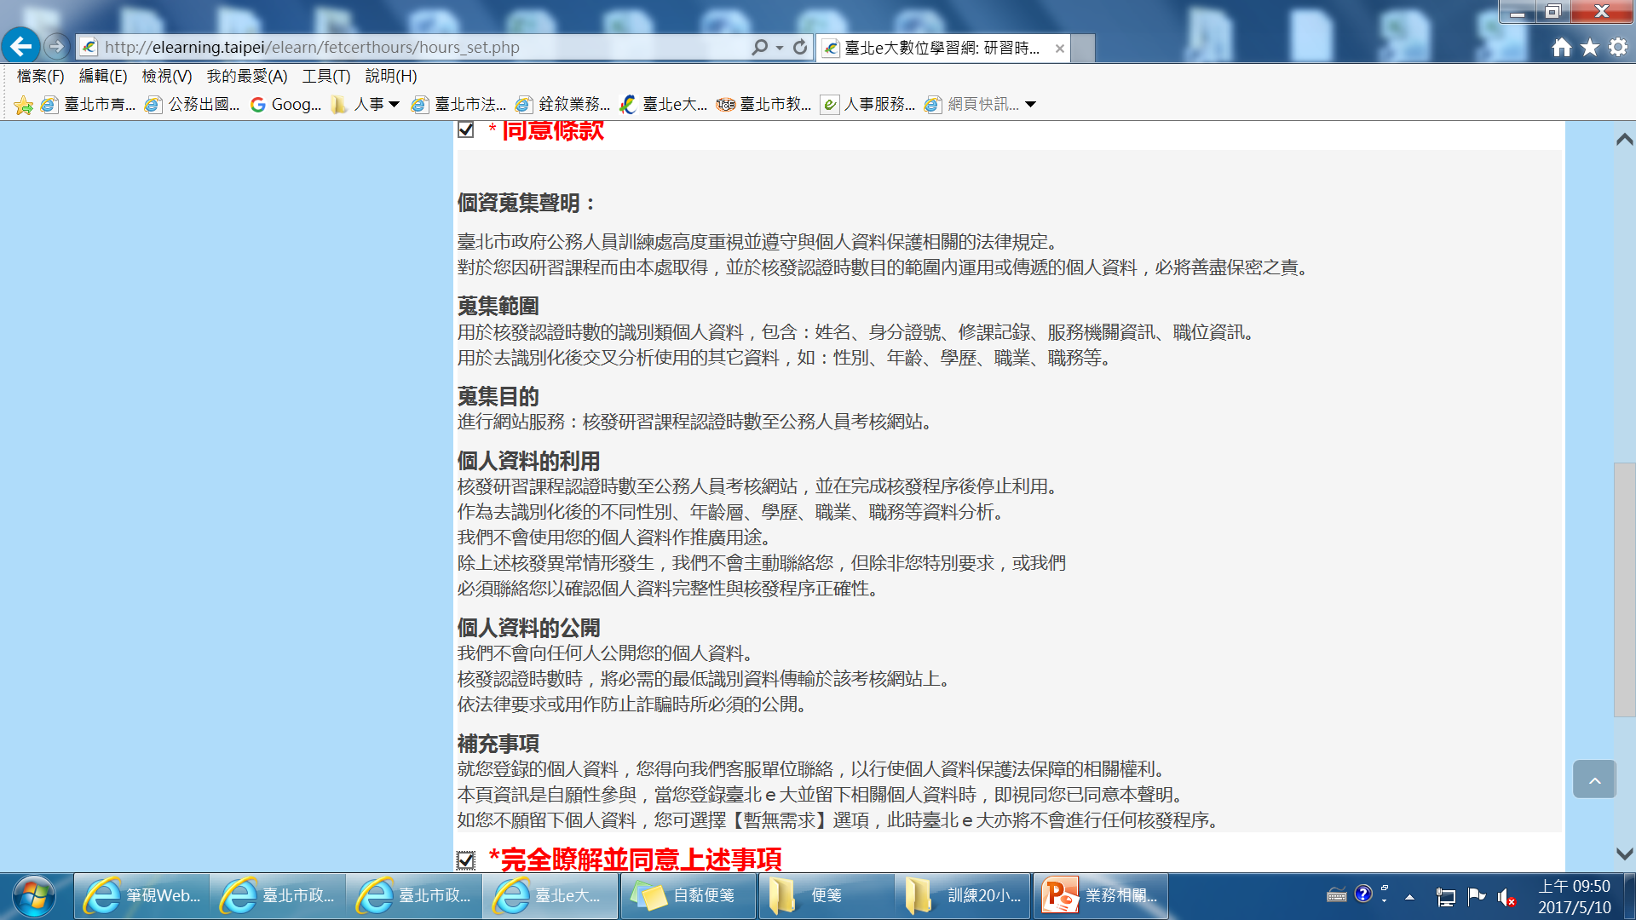
二、如何從員工愛上網進入臺北e大及設定研習時數核發設定
將「同意條款」及「完全瞭解並同意上述事項」打勾。

Slide 10
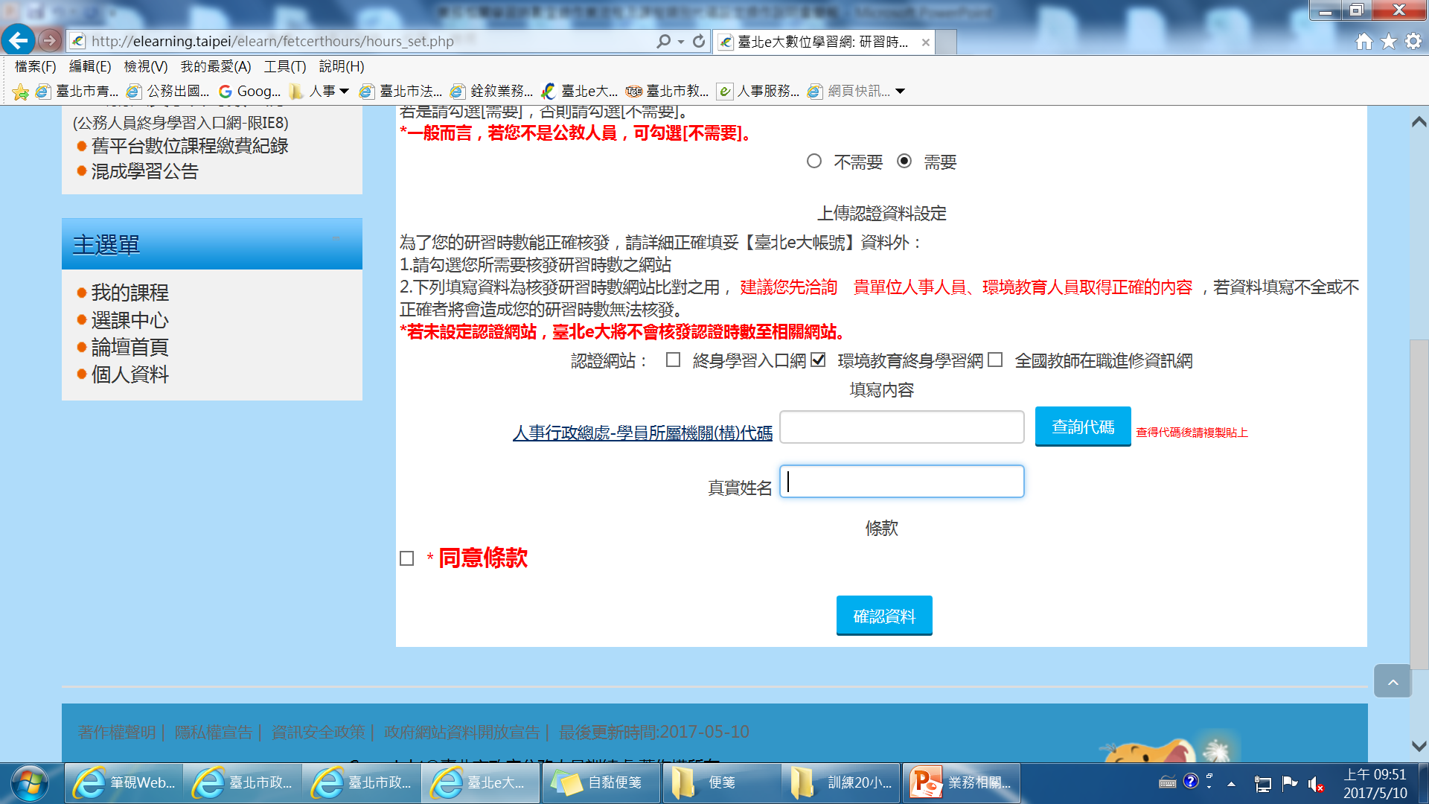
二、如何從員工愛上網進入臺北e大及設定研習時數核發設定
勾選「環境教育終身學習網」並注意「終身學習入口網」是否已取消勾選-填入「機關代碼」（379040000E）及「真實姓名」

Slide 11
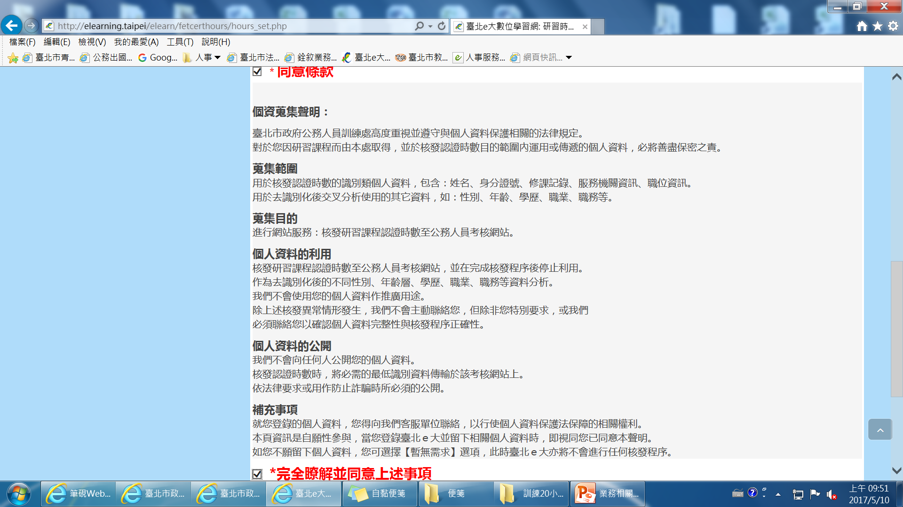
二、如何從員工愛上網進入臺北e大及設定研習時數核發設定
將「同意條款」及「完全瞭解並同意上述事項」打勾。

Slide 12
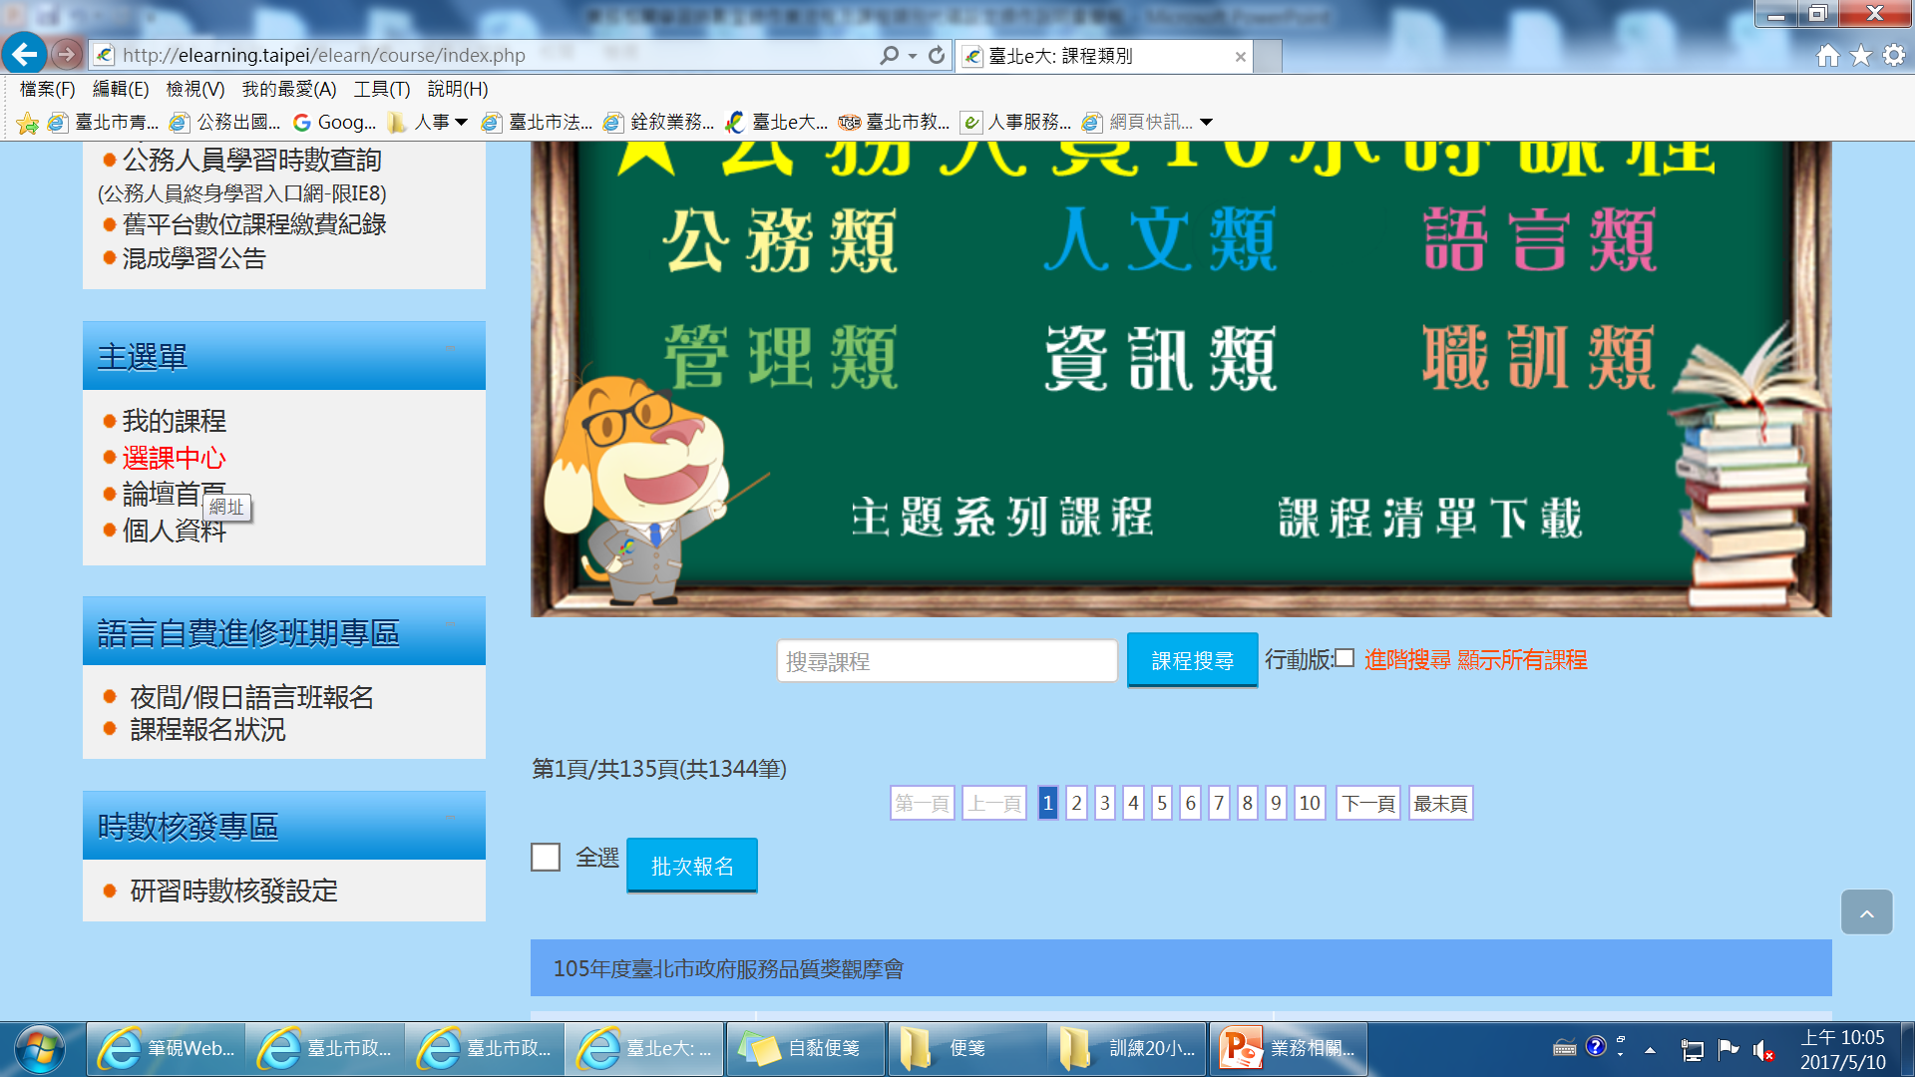
二、如何從員工愛上網進入臺北e大及設定研習時數核發設定
課程搜尋：性別主流化、環境教育、行政中立、重大政策、原住民。

Slide 13
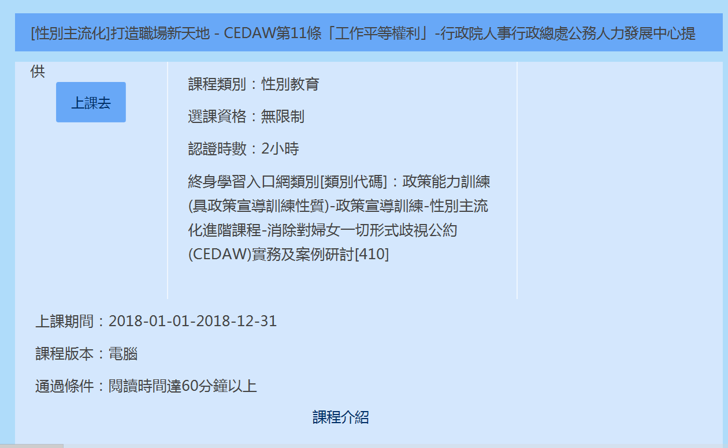
二、如何從員工愛上網進入臺北e大及設定研習時數核發設定
性別主流化CEDAW課程代碼(410)辨別方法如下圖所示：

Slide 14

簡報結束
謝謝大家
Q & A

